Slide 1
关系代数练习
考虑以下的数据库，对于每个查询，给出相应的关系代数表达式：
branch(branch_name, branch_city, assets) //支行
customer (ID, customer_name, customer_street, customer_city) //客户
loan (loan_number, branch_name, amount) //贷款
borrower (ID, loan_number) //贷款人
account (account_number, branch_name, balance) //账户
depositor (ID, account_number) //存款人
a、 查找位于“成都”的每个支行的名称。
b、 查找在“川大”支行有贷款的每个借款人的ID。
c、 查找在“电科”支行贷款金额大于5000元的每个贷款编号。
d、 查找余额大于6000元的每个存款人的ID。
e、 查找在“川大”支行拥有余额超过6000元的账户的每个存款者的身份证
《数据库系统原理课程设计》
<number>/25

Slide 2
a、 查找位于“成都”的每个支行的名称。
’成都’
_
_
b、 查找在“川大”支行有贷款的每个借款人的ID。
’川大’
_
_
_
c、 查找在”电科”支行贷款金额大于5000元的每个贷款编号。
’电科’
5000
_
_
《数据库系统原理课程设计》
<number>/25

Slide 3
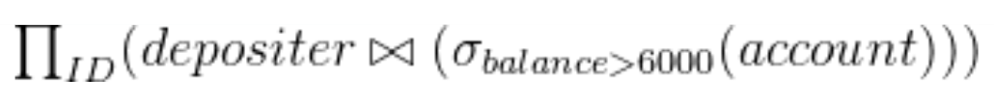
d、 查找余额大于6000元的每个存款人的ID。
_
_
e、 查找在“川大”支行拥有余额超过6000元的账户的每个存款者的ID
_
_
’川大’
_
《数据库系统原理课程设计》
<number>/25

